Slide 1
Департамент образования мэрии города Ярославля
Городской центр развития образования
«Муниципальное дошкольное образовательное учреждение № 2»
«Муниципальное дошкольное образовательное учреждение № 10»
«Муниципальное дошкольное образовательное учреждение № 233»
Городская конференция
«Реализация ФГОС ДО
как условие повышения качества образования»
Ярославль, 2017

Slide 2
«Использование технологии проблемно-диалогического обучения в познавательно-исследовательской деятельности с детьми»
Мастер-класс подготовили:
МДОУ «Детский сад №10»,
МДОУ «Детский сад №2»,
МДОУ «Детский сад №233»

Slide 3
Цель:
Представление опыта педагогической деятельности по освоению и реализации технологии проблемного диалога Мельниковой Е.Л. в условиях реализации ФГОС ДО

Slide 4
Задачи:
обозначить актуальность технологии проблемного диалога на современном этапе образования;
представить участникам мастер-класса опыт использования технологии проблемного диалога в познавательно-исследовательской деятельности с детьми
повысить профессиональную компетентность участников по теме мастер-класса через применение ментальных карт (интеллект-карт) и конструирование проблемных ситуаций

Slide 5
Актуальность:
Особую значимость приобретают педагогические технологии, в которых обеспечивается включение воспитанников в самостоятельную деятельность

Slide 6
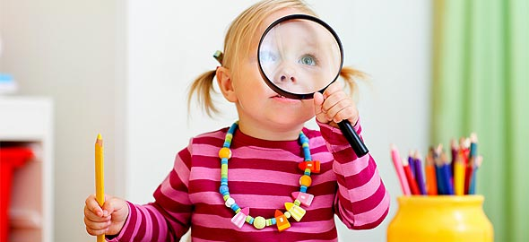
Познавательно-исследовательская деятельность
«Особый вид интеллектуально-творческой деятельности, порождаемый в результате функционирования механизмов поисковой активности и строящейся на базе исследовательского поведения»
Савенков А.И.
«Активность ребенка, направленная на постижение устройства вещей, связей между явлениями окружающего мира, их упорядочивания и систематизации»
Т.А. Аксенова

Slide 7
Экспериментирование
Практическая деятельность, направленная на:
активный поиск решений задач;
выдвижение предположений и гипотез;
построение доступных выводов

Slide 8
Мельникова Елена Леонидовна
Лауреат премии Правительства РФ в области образования
кандидат психологических наук
Доцент кафедры педагогики и психологии образования Академии ПК и ППРО г. Москва

Slide 9
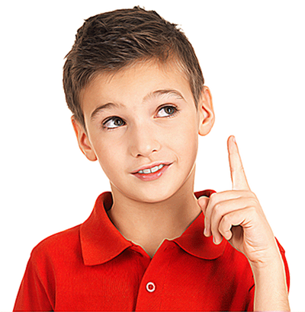
Проблемно-диалогическое обучение – тип обучения, обеспечивающий творческое усвоение знаний детьми посредством специально организованного педагогом диалога.
Ключевое понятие
творчество

Slide 10
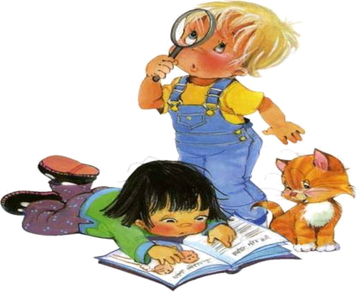
Проблемный диалог
Познавательно-исследовательская деятельность (экспериментирование)
постановка проблемы
выдвижение гипотез
проверка
постановка проблемы,
целеполагание (что нужно сделать для решения проблемы)
выдвижение гипотез (поиск возможных путей решения)
проверка гипотез (сбор данных, реализация в действиях)
анализ полученного результата (подтвердилось - не подтвердилось)
формулирование выводов

Slide 11
Работа в группах
Ментальная карта - удобный способ структурирования информации, где главная тема находится в центре листа, а связанные с ней понятия располагаются вокруг в виде древовидной схемы.
Впервые эту технику предложил
Тони Бьюзен, британский психолог

Slide 12
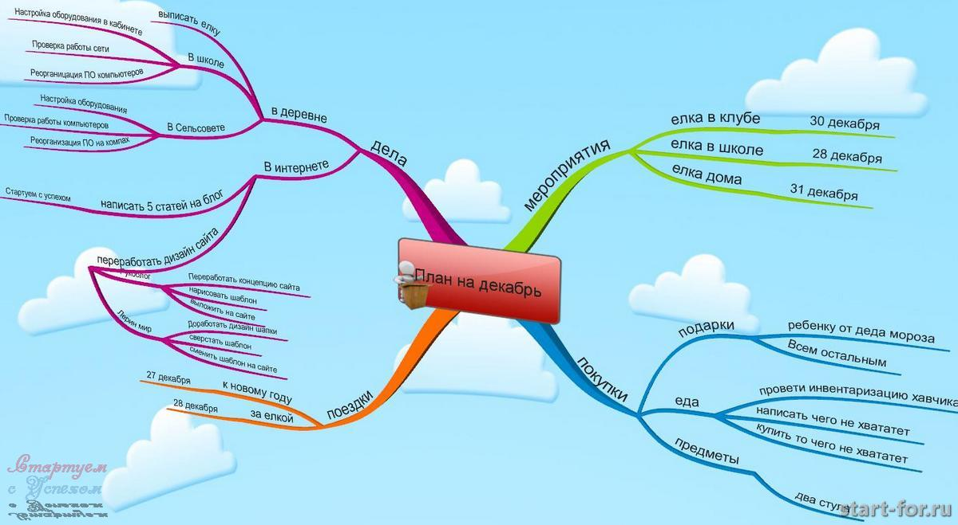

Slide 13
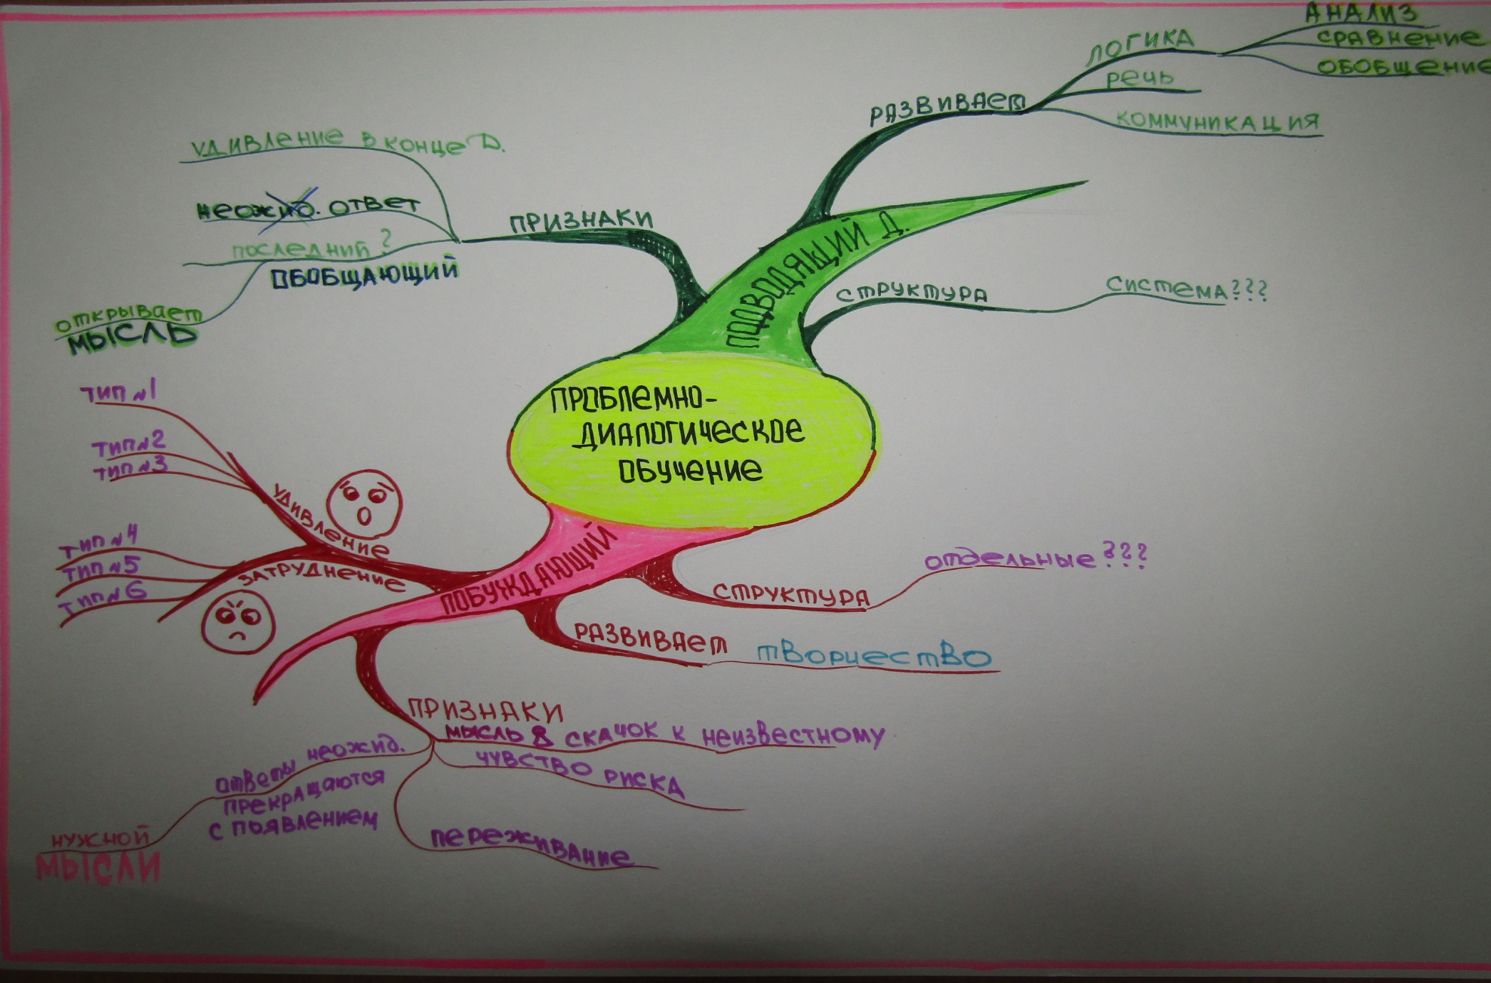
Наша карта

Slide 14
Приемы создания проблемных ситуаций
Тип проблемной ситуации | Тип противоречия | Приёмы создания проблемной ситуации
с удивлением ☺ | между двумя (или более) положениями | 1. Одновременно предъявить противоречивые факты, теории или точки зрения
 |  | 2. Столкнуть разные мнения детей вопросом или практическим заданием
 | между житейским представлением детей и научным фактом | 3. Шаг 1. Обнажить житейское представление детей вопросом или практическим заданием «на ошибку» Шаг 2. Предъявить научный факт сообщением, экспериментом или наглядностью
с затруднением 😐 | между необходимостью и невозможностью выполнить задание педагога | 4. Дать практическое задание, не выполнимое вообще
 |  | 5. Дать практическое задание, не сходное с предыдущим
 |  | 6. Шаг 1. Дать невыполнимое практическое задание, сходное с предыдущим Шаг 2. Доказать, что задание детьми не выполнено

Slide 15
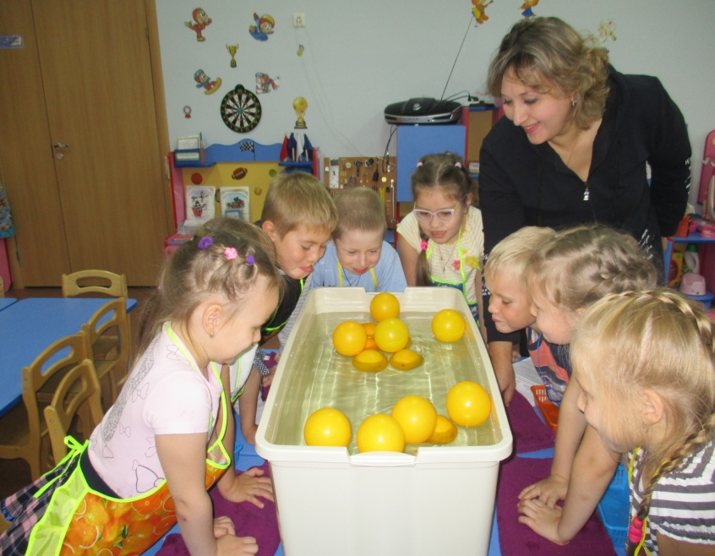
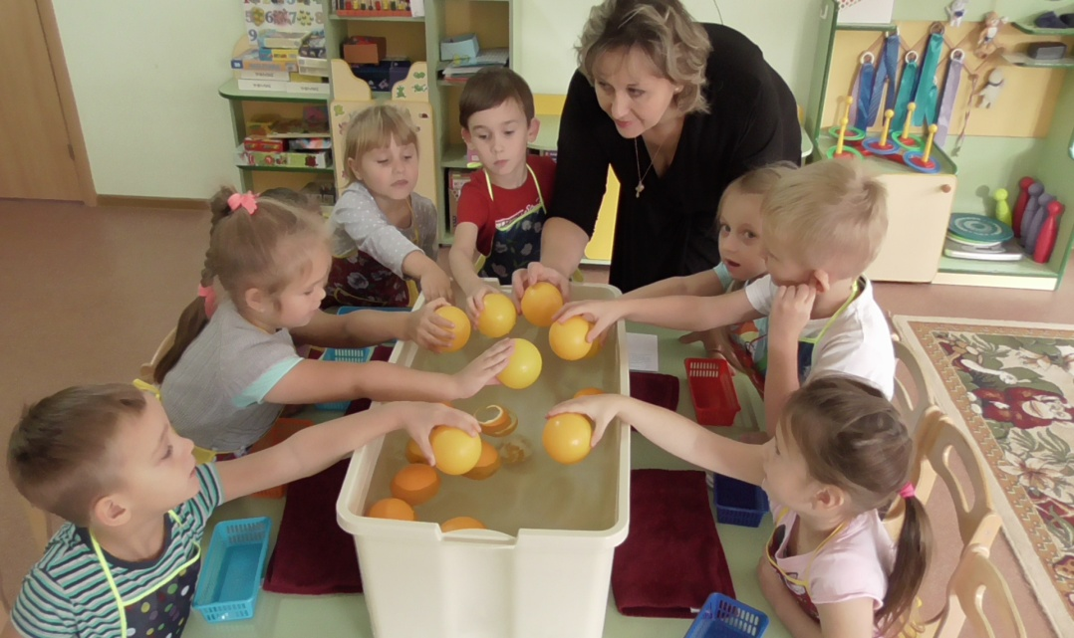
Тип ситуации….
МДОУ «Детский сад №2»
Опыт «Плавают-тонут» (5-6 лет)
Цель: формирование представлений детей о плавучести предметов на воде

Slide 16
Тип ситуации….
МДОУ «Детский сад №»
Опыт «Плавают-тонут» (5-6 лет)
Анализ | Воспитатель | Дети
Противоречивые факты Побуждение к осознанию Побуждение к проблеме | Перед детьми на столах лежат: апельсин и такого же размера полый пластмассовый шарик. - Ребята, перед вами два предмета. Подержите их в руках. - Что вы можете сказать об их весе? - Как вы думаете, почему? - Подумайте и скажите, какой предмет утонет? - Почему? - Вы уверены? - Опустите предметы в воду. Дети видят, что оба предмета плавают. - Что вас удивляет? Что интересного заметили? - У нас противоречие: и легкие шарики, и тяжелые апельсины держатся на воде и не тонут. - Вы догадались, о чем мы сегодня узнаем? Воспитатель резюмирует: - Вы узнаете, что помогает тяжелым предметам держаться на поверхности воды и не тонуть. | (Апельсин тяжелый, а шарик легкий). (Шарик пустой, а внутри апельсина – дольки, мякоть). (Апельсин). (Он тяжелый). (Да). (Апельсины тяжелые, но не тонут). (Ответы детей). видео

Slide 17
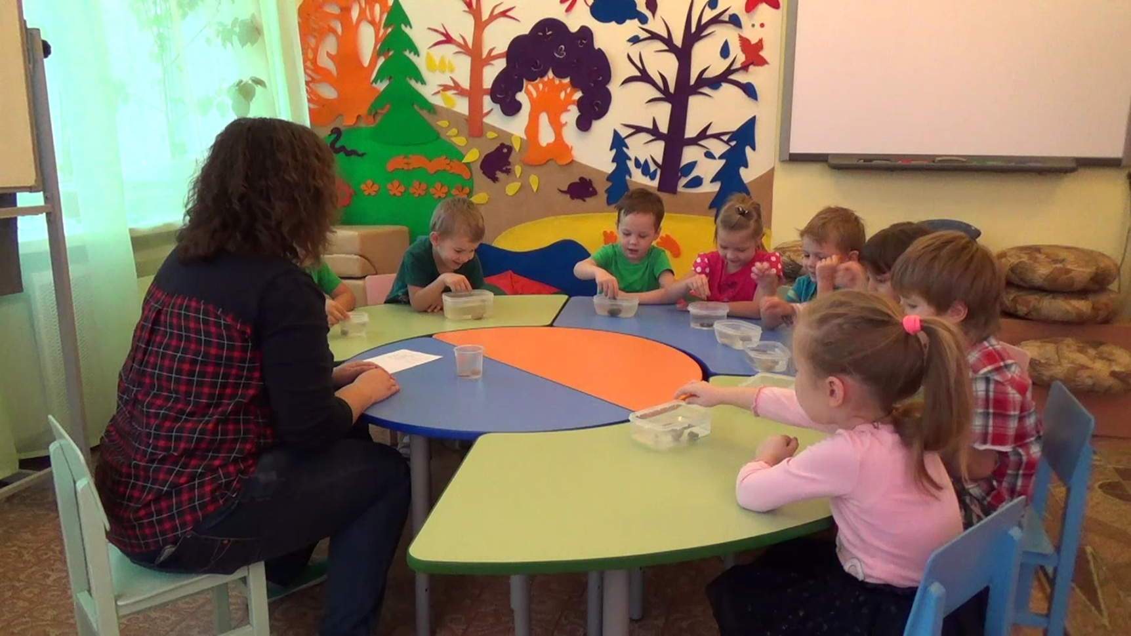
Тип ситуации….
МДОУ «Детский сад №233»
Опыт «Воздух есть во всех предметах» (5-6 лет)
Цель: расширять знания детей о воздухе

Slide 18
Тип ситуации….
МДОУ «Детский сад №233»
Опыт «Воздух есть во всех предметах» (5-6 лет)
 | Воспитатель | Дети
вопрос на ошибку предъявление факта экспериментом побуждение к осознанию | - Давайте вспомним, что такое воздух, для чего он необходим, кому он нужен. - Где есть воздух? - Как вы думаете, есть ли воздух в камне? А в пуговице? - Проведем эксперимент. (в прозрачный сосуд с водой опускает по очереди камень и пуговицу) - Пузырьки – это воздух! Воздух вышел из камня и пуговицы, когда они попали в воду. - Вы сначала как думали? - А как оказывается на самом деле? - Какой возникает вопрос? | отвечают на вопросы - На улице. В группе. - Нет, тут воздуха нет. наблюдают, как из предметов выходят маленькие пузырьки, поднимающиеся наверх - В камне нет воздуха. - В камне и пуговице есть воздух. - Воздух есть во всех предметах? (вопрос)ви видео

Slide 19
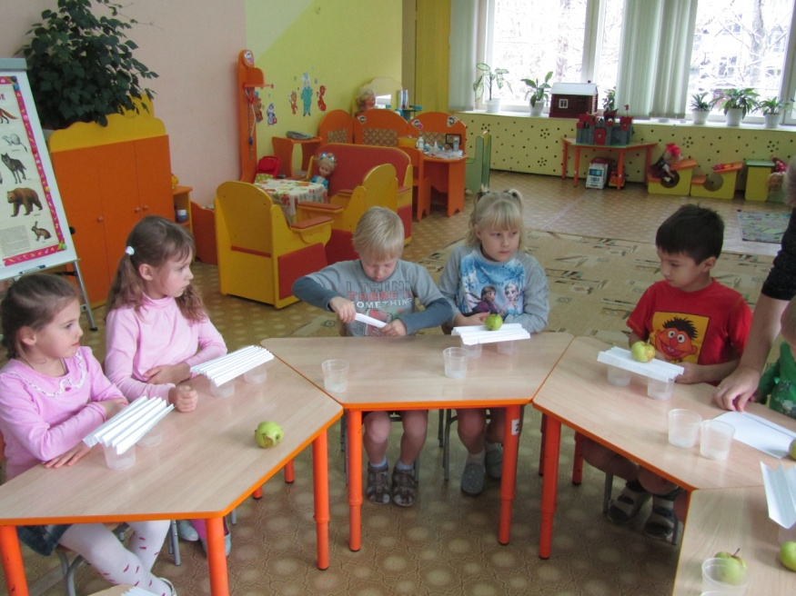
Тип ситуации …..
МДОУ «Детский сад № 233»
Опыт «Сильная бумага» (5-6 лет)
Цель: ознакомление детей со свойством бумаги – жесткость.

Slide 20
Тип ситуации …..
МДОУ «Детский сад №10»
Опыт «Сильная бумага» (6-7 лет)
Анализ | Воспитатель | Дети
Вопрос на разброс мнений Предъявление факта Побуждение к осознанию Побуждение к проблеме | -Дети, может ли бумага выдержать яблоко? - Объясните почему? - А если мы сложим лист гармошкой, он сможет выдержать яблоко? Воспитатель демонстрирует данный факт, кладет яблоко на лист, сложенный гармошкой и оно не падает. -Почему так получилось? -А как оказывается на самом деле? -Так в чем мы сегодня будем разбираться? | Нет. Она мягкая. Не выдержит. Выдержит. Листок не выдержит яблоко. Яблоко не упало. Почему, яблоко не падает, когда листок сложен гармошкой? видео

Slide 21
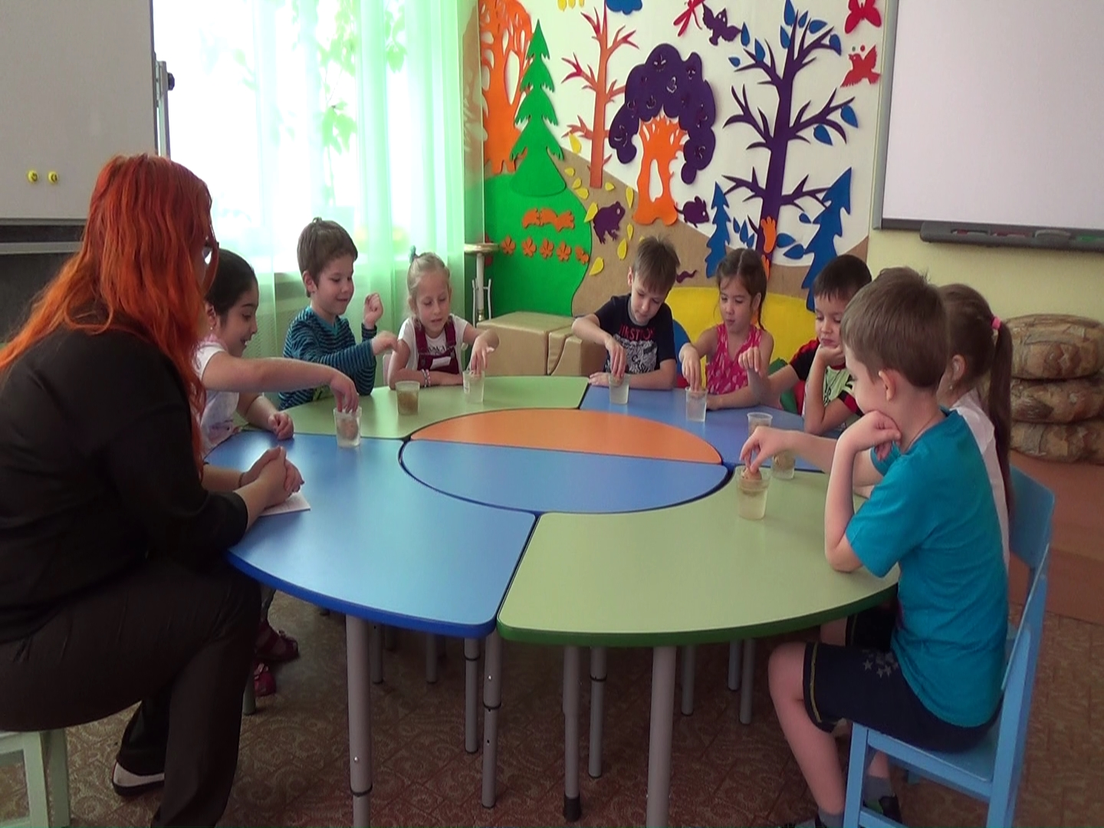
Тип ситуации …..
МДОУ «Детский сад №233»
«Соленая и пресная вода» (5-6 лет)
Цель: знакомство детей со свойствами соленой воды

Slide 22
Тип ситуации …..
МДОУ «Детский сад №233»
«Соленая и пресная вода» (5-6 лет)
Анализ | Воспитатель | Дети
вопрос разброс мнений Побуждение к осознанию Побуждение к проблеме | Перед детьми стоит стакан с водой. Но у одних она пресная, а у других соленая. -Ребята, опустите картофель в воду в стакан. У одних детей картофель тонет, у других – плавает. Что вы наблюдаете? Задание было одно, выполнили вы его одинаково Почему так получилось? - Чего мы не знаем? - Вы догадались, о чем мы будем сегодня узнавать? | У меня утонул картофель, а у меня – нет. - Почему в одних стаканах утонул картофель, а в другом – нет. - Почему в одном стакане картофель тонет, а в другом – нет. Видео

Slide 23
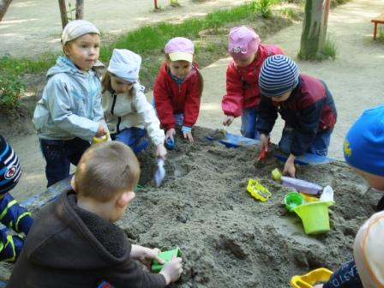
Тип ситуации ….
«Лепится – не лепится» (3-4 года)
Цель: формирование представлений детей о свойствах песка

Slide 24
Тип ситуации ….
«Лепится – не лепится» (3-4 года)
Анализ | Воспитатель | Дети
не выполнимое задание побуждение к осознанию к проблеме | Перед детьми в песочнице сухой песок. Дети, сегодня у куклы Кати день рождения. Вы хотите ее угостить пирожками? Давайте слепим пирожки из песка. - Дети, вы смогли испечь пирожок? - В чем затруднение? Почему вы не смогли слепить пирожок? - О чем хотите меня спросить? | Да, хотим. Дети пытаются это сделать, но испытывают затруднение Нет. - Песок не лепится. - Почему песок не лепится?

Slide 25
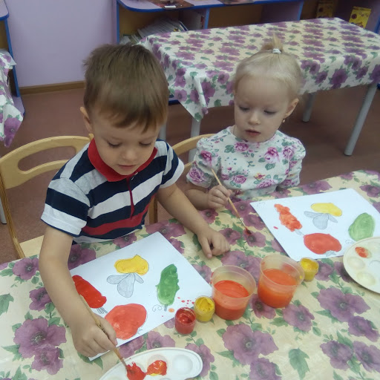
Тип ситуации …..
МДОУ «Детский сад № 2»
«Оранжевый цвет» (3-4 года)
Цель: формирование опыта детей в получении нового цвета (оранжевого) путем смешивания

Slide 26
Тип ситуации …..
МДОУ «Детский сад № 2»
«Оранжевый цвет» (3-4 года)
Анализ | Воспитатель | Дети
Практическое задание, не сходное с предыдущим Побуждение к осознанию противоречия (затруднения) | Перед детьми на столах лежат листы бумаги с нарисованными на них овощами. Помидор, огурец, репа и огурец раскрашены, а морковь – нет. - Ребята, на прошлом занятии вы так хорошо раскрасили овощи! Каждому дали свой цвет. - Каким цветом вы раскрасили помидор? - Огурец? - Репку? - Не раскрашенной осталась одна морковка. Почему? - Как же так, морковка останется без цвета? Что же делать? - Каким цветом будете красить морковь? - Подойдите к столу, возьмите нужную краску и разукрасьте морковку. Дети подходят к столу, на котором стоят баночки с жёлтой и красной краской. Начинают искать банку с оранжевой краской, но ее не находят. - Вы смогли выполнить задание? - Почему? -Раньше мы всегда пользовались красками, которые уже есть. А оранжевой у нас нет. Как же ее получить? - Посмотрите, у нас есть желтая и красная краски. Что мы можем сделать? - Вы догадались, о чем мы сегодня узнаем? - Вы узнаете, как получить оранжевый цвет из красного и желтого. | Красным Зеленым Жёлтым Не успели Раскрасить Оранжевым Нет Здесь нет оранжевой краски, только красная и желтая Ответы детей Мы можем их смешать Да, нет видео

Slide 27
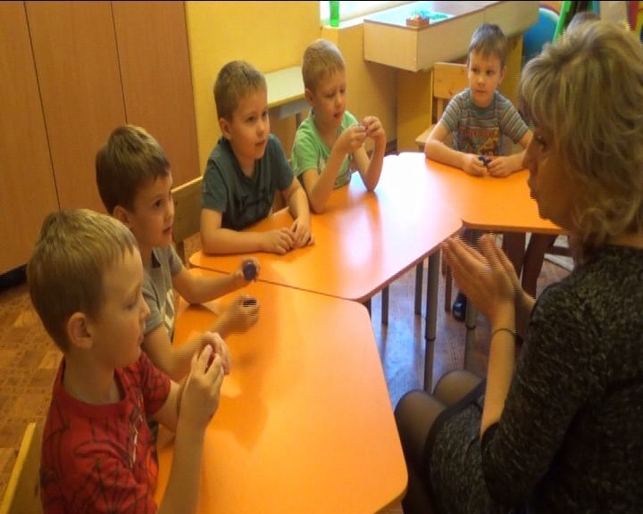
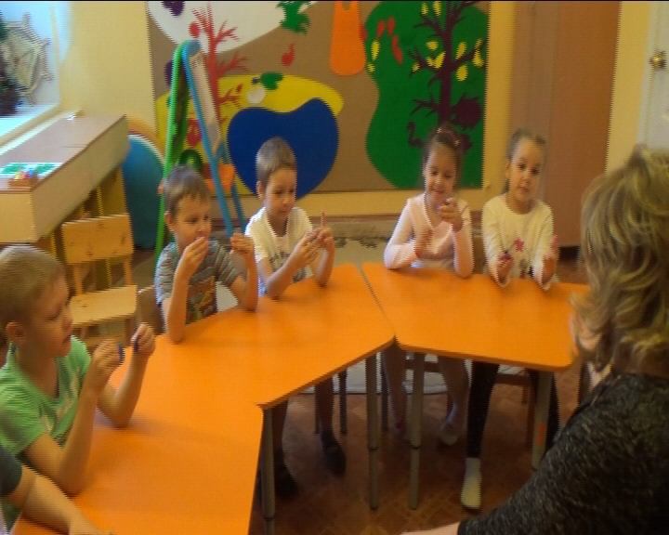
Тип ситуации …..
МДОУ «Детский сад № 10»
«Свойства магнитов» (6-7 лет)
Цель: расширение представлений детей о свойствах магнитов.

Slide 28
Тип ситуации …..
«Свойства магнитов» (6-7 лет)
Анализ | Воспитатель | Дети
побуждение к осознанию к проблеме | - Ребята, вспомните свойство магнита. - Как вы думаете, магниты могут притянуть друг друга? Проведем эксперимент. Положите магнит красной стороной вверх., возьмите еще 1 и соедините с первым синей стороной. - Какой вывод сделаем? - А теперь притяните магнит другой стороной. - Что вы хотели сделать? - Какие знания применили? - Задание выполнено? -Почему? Значит, что мы сегодня будем узнавать? | - Он притягивает предметы из железа. - Могут, не могут, затрудняемся ответить Магниты притянулись друг к другу. Дети замечают, что задание не удается выполнить. - Примагнитить. - Свойство магнита, притягивать друг к другу - Нет. - Мы не знаем, почему с одной стороны магниты притягиваются, а с другой отталкиваются. - Новое свойство магнита. Видео

Slide 29
Проблемный диалог – есть к чему стремиться!
для всех и каждого - технология «открытия» знаний детьми
для педагога - ключ к успеху и творчеству
для дошкольника – интересное и понятное занятие
для дошкольного образования - реализация развивающего обучения
для старшего воспитателя - универсальная педагогическая технология, единая методическая тема ДОУ
для заведующего, родителей - конкурентноспособность коллектива, ДОУ
для педвуза, ИРО, ГЦРО - новое содержание лекций

Slide 30
Спасибо за внимание!

